Slide 1
Audit Carrefour Express
Magasin : Khezama 1
16 avril 2018
Mme Meriam CHOUCHENE

Slide 2
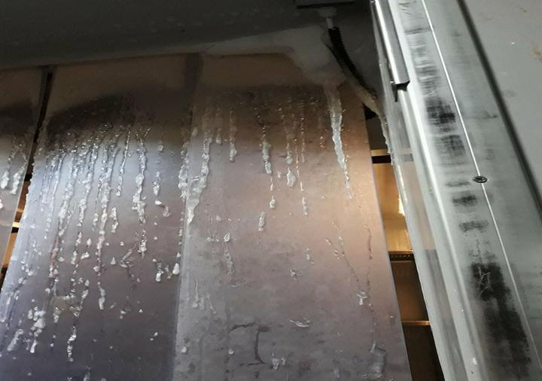
PLS: accumulation de givre sur la porte de la chambre froide négative

Slide 3
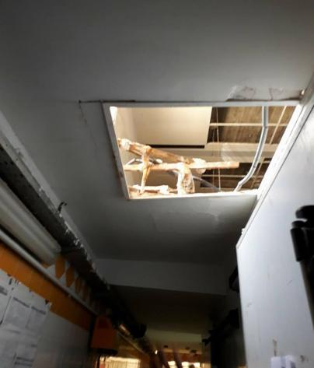
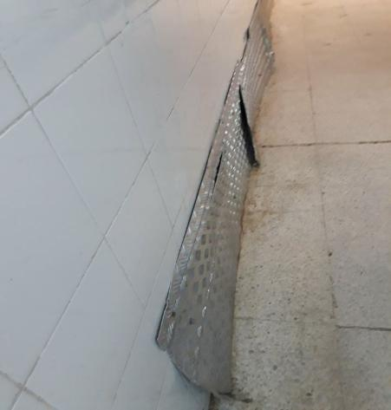
PLS: Le faux plafond en face de la chambre froide est détérioré.
Les plaques métalliques murales au couloir menant à la chambre froide sont défoncées

Slide 4
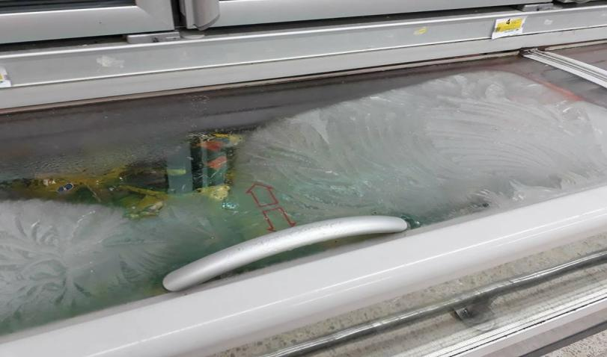
PLS: présence de givre sur le couvercle du meuble froid négatif des légumes surgelés

Slide 5
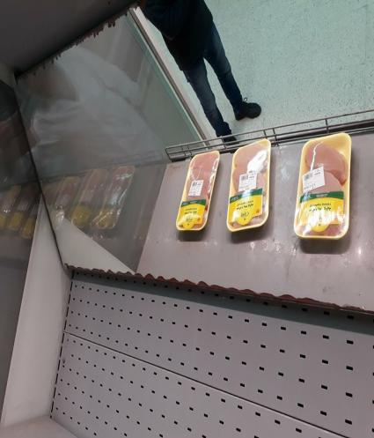
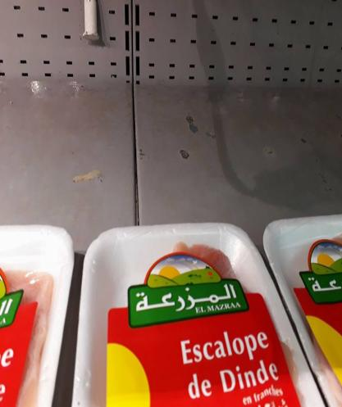
PLS: écaillement du miroir décoratif et du revêtement interne du meuble volaille LS

Slide 6
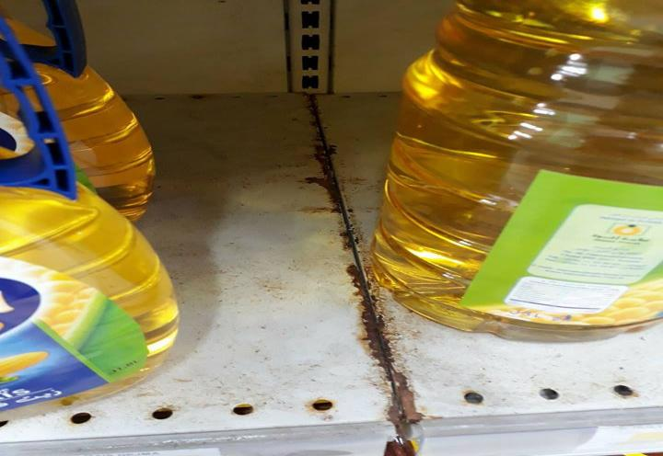
PGC: présence de rouille sur certaines étagères du meuble PGC

Slide 7
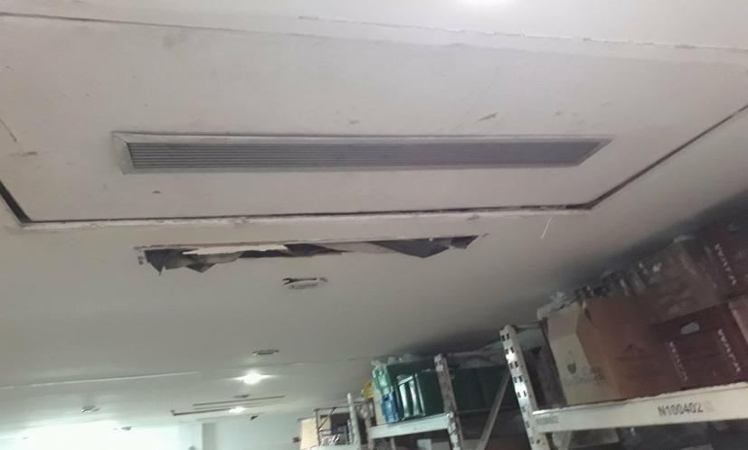
PGC: le faux plafond de la réserve PGC est détérioré à plusieurs niveaux.

Slide 8
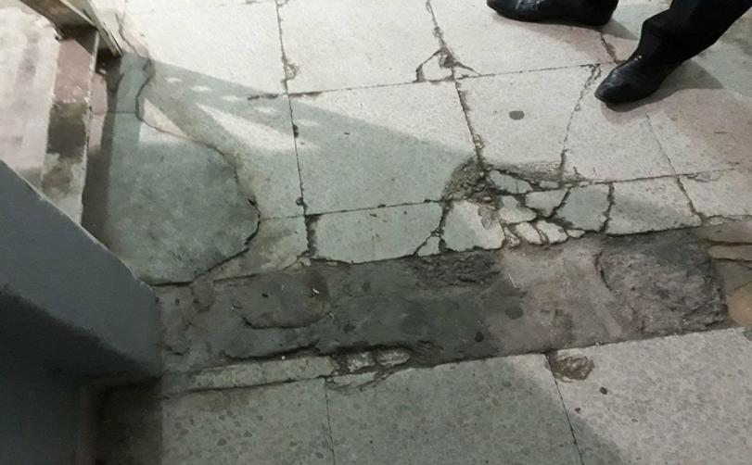
PGC: le carrelage de la réserve PGC est crevassé à plusieurs niveaux

Slide 9
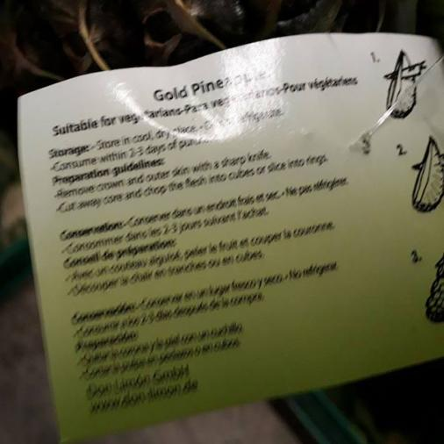
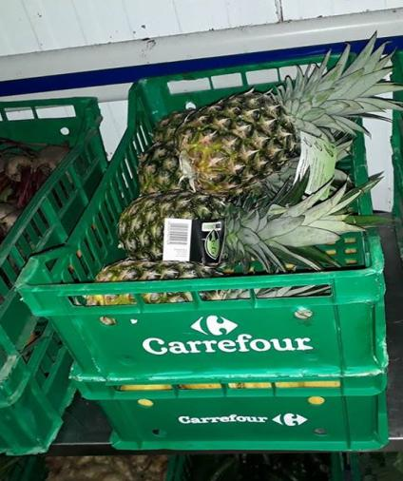
FLEG: Stockage des ananas dans la chambre froide FLEG bien que le fournisseur exige sur l’étiquette de ne pas réfrigérer.

Slide 10
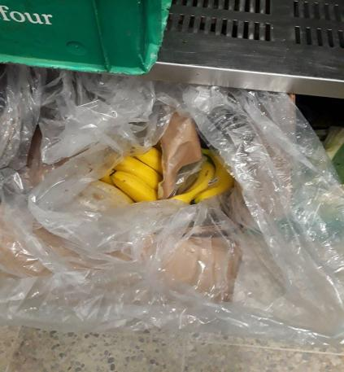
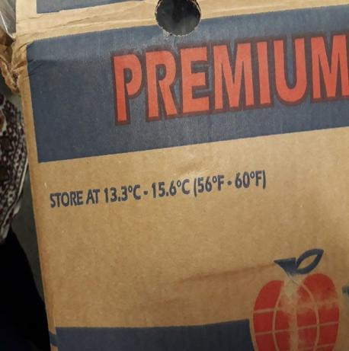
FLEG: Condensation d’eau sur l’emballage primaire des bananes stockées dans la chambre froide FLEG; le fournisseur indique sur l’étiquette une température de stockage de l’ordre de 13,3°C à 15,6°C.

Slide 11
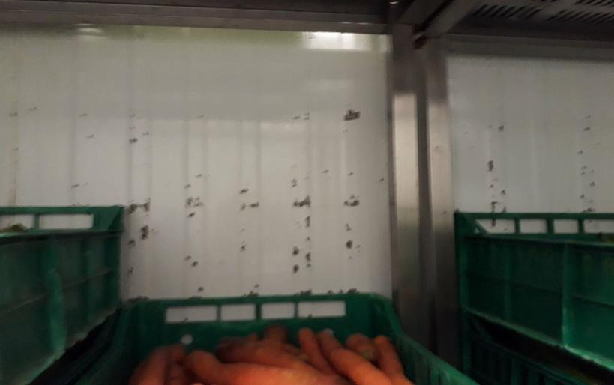
FLEG: écaillement du revêtement interne de la chambre froide

Slide 12
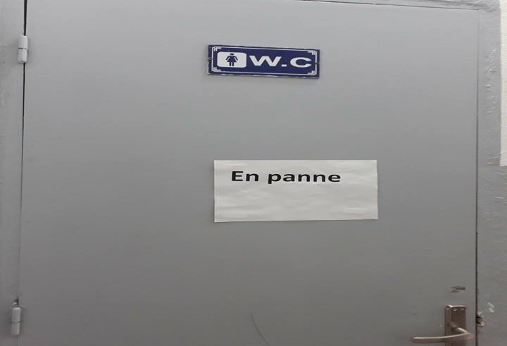
Sanitaires: toilettes WC femmes en panne

